Slide 1




 | Program Uzupełniania Lokalnej i Regionalnej Infrastruktury Kolejowej – Kolej + do 2028 roku

Slide 2

Przyczyny i skala wykluczenia komunikacyjnego
Realizowany od początku lat 90-tych XX w. proces likwidacji linii kolejowych wynikał z braku systemowego podejścia do utrzymania sieci kolejowej oraz z braku odpowiedniego finansowania działalności związanej z zarządzaniem infrastrukturą.
Jednym z głównych skutków zmniejszenia długości eksploatowanych linii kolejowych jest pozbawienie miast liczących powyżej 10 tys. mieszkańców dostępu do kolei.
Ok. 53% gmin w Polsce posiada dostęp do czynnej sieci kolejowej, które zamieszkuje 30,2 mln osób, czyli 78% ludności całego kraju.
Łącznie gminy które nie posiadają jakiegokolwiek dostępu do sieci kolejowej zamieszkuje ok. 8 mln osób, co stanowi 22% ludności całego kraju.
Działania zaradcze mające na celu przeciwdziałanie wykluczeniu komunikacyjnemu powinny być podjęte w pierwszej kolejności na odcinkach linii istniejących, nieczynnych bądź rozebranych.

Slide 3
Zadania i cel główny programu
Głównym celem Programu Kolej + jest:
uzupełnienie sieci kolejowej o połączenia z miastami wojewódzkimi do miejscowości o populacji powyżej 10 tys. osób, które nie posiadają dostępu do kolei,
poprawa wewnętrznej spójności komunikacyjnej i społeczno-gospodarczej ww. regionów Polski przy wsparciu ze środków publicznych.
Powyższy cel zostanie osiągnięty przez realizację komponentu inwestycyjnego.
Program ponadto wpisuje się w:
Strategię na rzecz Odpowiedzialnego Rozwoju do roku 2020 (persp. do 2030 r.),
Strategię Zrównoważonego Rozwoju Transportu do 2030 roku.

Slide 4
Komponent „przewozowy” i „antylikwidacyjny” Programu Kolej +
Ww. komponenty realizowane będą na poziomie Ministerstwa Infrastruktury po przyjęciu projektu ustawy o zmianie ustawy o transporcie kolejowym oraz niektórych innych ustaw.
Projekt zakłada wprowadzenie oczekiwanych społecznie zmian w obszarze:
powstrzymania degradacji infrastruktury kolejowej, w tym korytarzy transportowych, także na terenach po liniach kolejowych, co do których została już wydana decyzja o ich likwidacji;
umożliwienia samorządom województw realizacji przewozów kolejowych dalej niż najbliższa stacja za granicą województwa;

Slide 5
Komponent inwestycyjny
Za realizację i wdrożenie komponentu odpowiedzialna jest PKP PLK S.A. Nabór projektów będzie miał charakter otwarty, gdzie każda jst wpisująca się w wytyczne i założenia Programu będzie mogła złożyć dokumentację aplikacyjną.
Wzór fiszki projektowej/formularza zgłoszeniowego zostanie opracowany przez
PKP PLK S.A. i zawierać będzie m.in. dane na temat:
  kosztu, zakresu i okresu realizacji inwestycji,
  podmiotu/podmiotów zaangażowanych w realizację projektu,
  deklaracji finansowania wkładu własnego, jego wysokości oraz źródeł finansowania,
  informacji o dostępności terenu, zgodności z lokalnymi planami zagospodarowania przestrzennego oraz innymi dokumentami strategicznymi.

Slide 6
Komponent inwestycyjny
Dofinansowanie będą mogły uzyskać:
zadania inwestycyjne mające na celu uzupełnienie istniejącej sieci kolejowej o nowe odcinki linii kolejowych, rewitalizację istniejących linii kolejowych oraz przywrócenie zlikwidowanych połączeń kolejowych w regionach,
zadania polegające na przygotowaniu dokumentacji (np. przedprojektowej
i projektowej, pozyskanie decyzji administracyjnych).
Dodatkowo wsparcie finansowe będą mogły uzyskać zadania charakteryzujące się wysokim stopniem efektywności ekonomicznej, mające na celu usprawnienie ruchu kolejowego (np. mijanki, łącznice), lub optymalizujące ruch pasażerski (np. infrastruktura peronowa). Dofinansowanie ww. zadań będzie możliwe w przypadku wystąpienia oszczędności w Programie.

Slide 7
Wykaz potencjalnych projektów, które w pierwszej kolejności
będą mogły otrzymać dofinansowanie w ramach Programu Kolej +
Lp. | Nazwa ośrodka miejskiego | Ciąg komunikacyjny | szacowana wartość niezbędnej inwestycji [mln zł] *
1 | Jastrzębie-Zdrój | Jastrzębie-Zdrój - Katowice | 525,00
2 | Złotoryja / Lwówek Śl. | Lwówek Śl./Złotoryja - Legnica - Wrocław | 510,00
3 | Zamość | Zamość - Lublin | 405,00
4 | Bielawa | Bielawa - Pieszyce - Wrocław | 80,00
5 | Śrem | Śrem - Poznań | 350,00
6 | Turek | Turek - Poznań | 550,00
7 | Świecie | Chełmno/Świecie - Bydgoszcz | 300,00
8 | Chełmno | Chełmno/Świecie - Bydgoszcz | 5,00
9 | Busko-Zdrój | Busko-Zdrój - Kielce | 120,00
* wg. szacunków PKP PLK S.A.
10 | Ostrów Mazowiecka | Ostrów Mazowiecka - Warszawa | 250,00
11 | Końskie | Końskie - Skarżysko-Kamienna - Kielce | 250,00
12 | Myślenice | Myślenice - Kraków | 750,00
13 | Konstancin-Jeziorna | Konstancin-Jeziorna - Warszawa | 415,00
14 | Żnin | Żnin - Bydgoszcz | 450,00
15 | Krosno Odrzańskie | Krosno Odrzańskie - Zielona Góra | 300,00
16 | Sokołów Podlaski | Sokołów Podlaski - Siedlce - Warszawa | 160,00
17 | Sokołów Podlaski | Sokołów Podlaski - Małkinia - Warszawa | 600,00
18 | Krapkowice | Krapkowice - Opole | 120,00
19 | Włodawa | Włodawa - Lublin | 230,00
20 | Łomża | Łomża - Warszawa/Białystok | 78,00
21 | Gostyń | Gostyń - Poznań | 140,00
Łączna wartośc zadań |  |  | 6 588,00

Slide 8
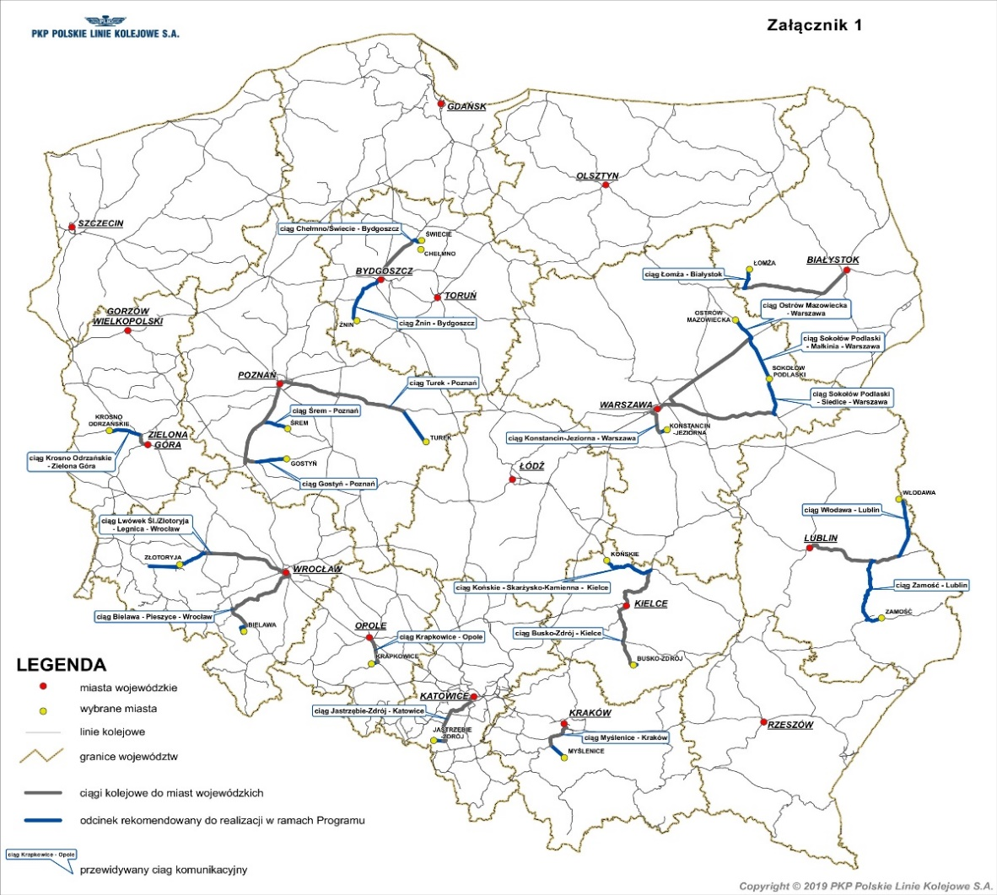
Prezentacja graficzna miejscowości, które
w pierwszej kolejności będą mogły skorzystać
z Programu Kolej +

Slide 9
Finansowanie programu
Łączna szacunkowa wysokość środków przeznaczonych na realizację Programu Kolej + do 2028 roku wynosi ok. 6,5 mld zł
(dofinansowanie Programu ok. 5,5 mld zł, wkład jst – ok. 1 mld zł).
Zadania inwestycyjne przewidziane do realizacji, po uzyskaniu akceptacji przez PKP PLK S.A. (po pozytywnej ocenie dokumentacji aplikacyjnej) otrzymać mogą maks. 85% dofinansowania kosztów kwalifikujących się do wsparcia,
Możliwość współfinansowania inwestycji uzależniona będzie m.in. od zapewnienia przez jst 15% środków kwalifikujących się do wsparcia, jak też zabezpieczenia kosztów dodatkowych nie kwalifikujących się do wsparcia (jeśli wystąpią).

Slide 10
Dziękuję za uwagę

